Slide 1
1

Slide 2














2

Slide 3











verdade
sor
3

Slide 4









4

Slide 5







5

Slide 6







6

Slide 7












































μA(x)
1 1
baixo alto
baixo
alto
X(m)
X(m)
1,55 1,80
μALTO(1,70) = 0.6, lêia-se 1,70 pertence à classe alto c/ pertinência de 0.6

Slide 8








































Slide 9










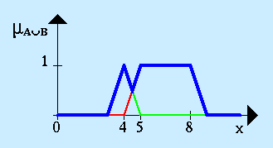

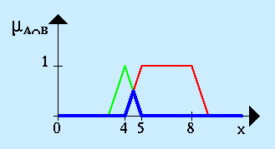
Conjunto União
Conjunto Interseção

Slide 10

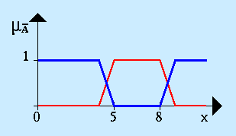
INTRODUÇÃO À LÓGICA FUZZY
Conjunto negação
Verdade (não x)
= 1.0 - Verdade (x)

Slide 11








Slide 12



Lógica Fuzzy define a estratégia de controle no nível linguístico!
Measured Variables
(Linguistic Values)
Inference + composition
Command Variables
(Linguistic Values)
Linguistic Level
Numerical Level
Fuzzification
Defuzzification
Measured Variables
(Numerical Values)
Plant
Command Variables
(Numerical Values)

Slide 13














sor

Slide 14







Slide 15


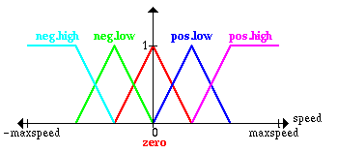

Slide 16








Slide 17
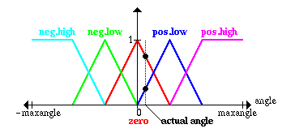
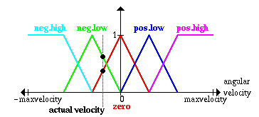
Exemplo 1: Pêndulo invertido

Slide 18

































O caminho certo para o sucesso!

Slide 19




Slide 20





Slide 21

























20

Slide 22









